Slide 1
Inatel Developer Program
IDP Labs
Java Collections
Autor:
Vitor Figueiredo
Atualizado em:
05 out 2022
Versão:
3

Slide 2
Array

Slide 3
Arrays
Animal[] arrayDeAnimais;
Heap Memory
Stack Memory
arrayDeAnimais

Slide 4
Arrays
Animal[] arrayDeAnimais = new Animal[4];
Heap Memory
Stack Memory
arrayDeAnimais
0
1
2
3

Slide 5

Arrays
Animal[] arrayDeAnimais = new Animal[4];
arrayDeAnimais[0] = ;
Heap Memory
Stack Memory
arrayDeAnimais
0
1
2
3

Slide 6

Arrays
Animal[] arrayDeAnimais = new Animal[4];
arrayDeAnimais[0] = ;
arrayDeAnimais[1] = ;
Heap Memory
Stack Memory
arrayDeAnimais
0
1
2
3

Slide 7

Arrays
Animal[] arrayDeAnimais = new Animal[4];
arrayDeAnimais[0] = ;
arrayDeAnimais[1] = ;
arrayDeAnimais[2] = ;
Heap Memory
Stack Memory
arrayDeAnimais
0
1
2
3

Slide 8

Arrays
Animal[] arrayDeAnimais = new Animal[4];
arrayDeAnimais[0] = ;
arrayDeAnimais[1] = ;
arrayDeAnimais[2] = ;
arrayDeAnimais[3] = ;
Heap Memory
Stack Memory
arrayDeAnimais
0
1
2
3

Slide 9

Arrays
Animal[] arrayDeAnimais = new Animal[4];
arrayDeAnimais[0] = ;
arrayDeAnimais[1] = ;
arrayDeAnimais[2] = ;
arrayDeAnimais[3] = ;
arrayDeAnimais[4] = ;//erro
ArrayIndexOutOfBoundException
Não tem memória alocada
Heap Memory
Stack Memory
arrayDeAnimais
0
1
2
3

Slide 10


Arrays
São nativos do Java
Recursos em tempo-complicação e tempo-execução para desempenho
São de tamanho fixo
Não possuem regras para inserção ou remoção
Não há estrutura dados mais complexa, como mapas de chave-valor

Slide 11
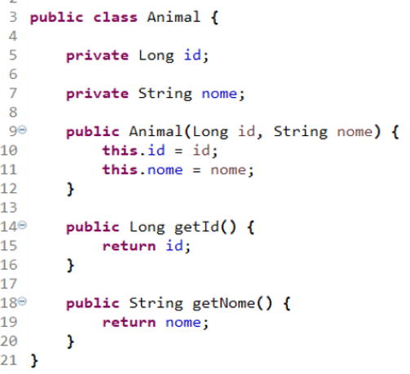
Exercícios
>Abrir Eclipse e configurar o workspace (vide Lab Eclipse)
>Criar um projeto Java: lab-java-collections-project
>Criar pacote br.inatel.labs
>Criar classe Animal
(*) Dica:
use atalhos do Eclipse para gerar
o construtor e getters

Slide 12
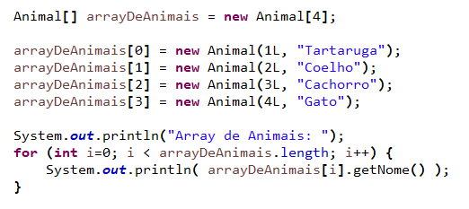
Exercícios
>No mesmo pacote, criar a classe SobreArrays com método main
>Execute para ver o resultado

Slide 13
Exercícios
>Desafio: Comente o bloco do for e use do Enhanced For (Java 5)

Slide 14
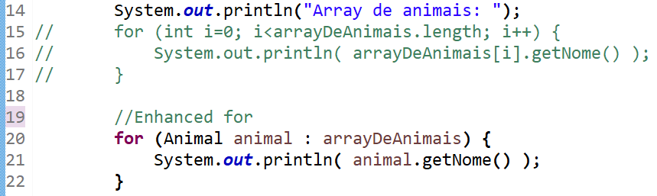
Exercícios
>Solução:

Slide 15
Java Collections

Slide 16
Principais interfaces e classes
<<interface>>
Collection
<<interface>>
Map
<<interface>>
List
<<interface>>
Set
<<class>>
ArrayList
<<class>>
LinkedList
<<class>>
HashSet
<<class>>
TreeSet
<<class>>
HashMap
<<class>>
TreeMap

Slide 17
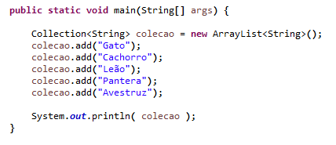
Exercícios -> Collection
>Criar a classe SobreCollection_1:
>Rodar a classe?
* Qual ordem foi impressa para ArrayList<>?

Slide 18
Exercícios -> Collection
* Qual ordem foi impressa para ArrayList<>?
Resposta: ordem de inserção

Slide 19
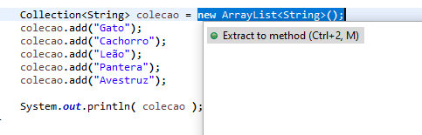
Exercícios -> Collection
Vamos refatorar e criar um método que retorna uma implementação de Collection:
>Selecionar a partir de new > Ctrl + 1 > Extract to method

Slide 20
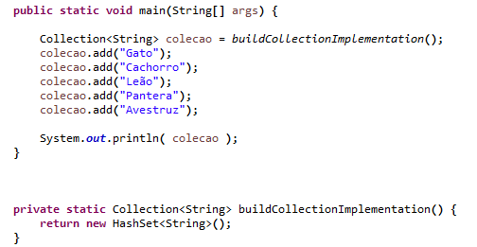
Exercícios -> Collection
>Extrair para buildCollectionImplementation()
>alterar o tipo de retorno para Collection<String>
>retornar HashSet<String>
->Deve ficar assim:
>Rodar a classe.
>Qual ordem é impressa para HashSet<>?

Slide 21
Exercícios -> Collection
>Qual ordem é impressa para HashSet<>?
Resposta: Sem ordem definida

Slide 22

Exercícios -> Collection
>Alterar o retorno para TreeSet<String>
>Rodar a classe.
>Qual ordem é impressa para TreeSet<>?

Slide 23
Exercícios -> Collection
>Qual ordem é impressa para TreeSet<>?
Resposta: TreeSet é uma árvore balanceada. É impressa na ordem natural dos elementos.

Slide 24
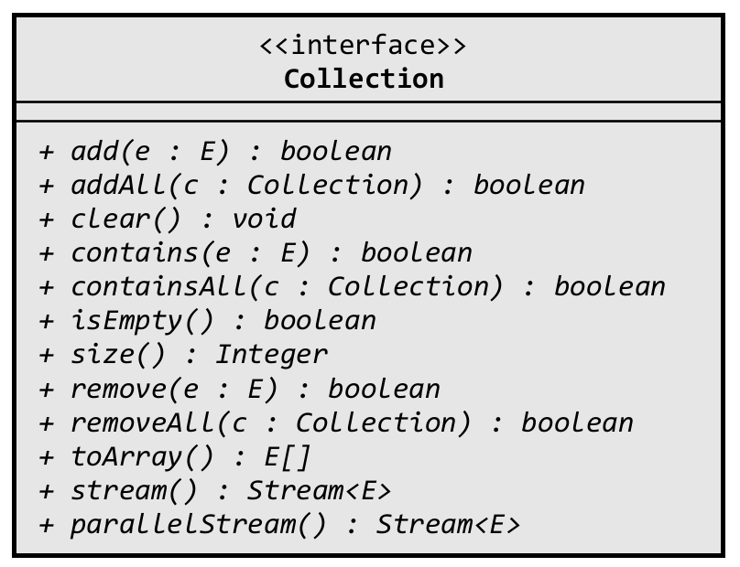
Interface Collection
Adiciona uma coleção em outra

Slide 25
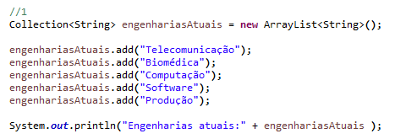
Exercícios -> Mais sobre Collection
>Criar a classe SobreCollection_2:
>Codar o método main para entender o addAll():
>Rodar a classe e verificar se está funcionando

Slide 26
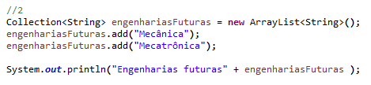
Exercícios -> Mais sobre Collection
>Continuar codando o main:
>Rodar a classe e verificar se está funcionando

Slide 27
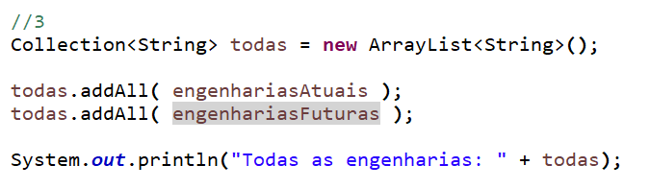
Exercícios -> Mais sobre Collection
>Completando o main:
*Pergunta: O método addAll() é thread-safe?

Slide 28
Exercícios -> Mais sobre Collection
*Pergunta: O método addAll() é thread-safe?
Resposta:
Não.
O método manipula os dados internos o que vai demandar um tempo para fazê-lo.
Se outra thread assumir o controle quando a primeira thread ainda está manipulando, os dados internos pode se tornar inconsistentes.

Slide 29
Interface Collection
Verifica a quantidade de elementos

Slide 30
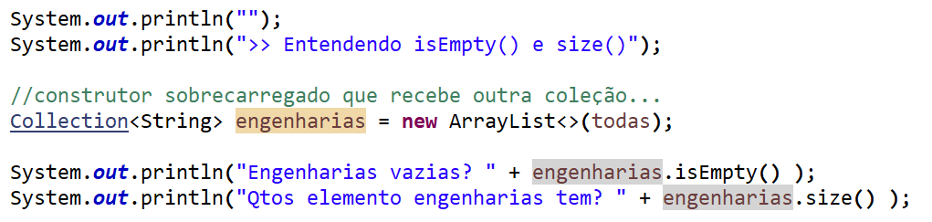
Exercícios -> Mais sobre Collection
* Entendendo isEmpty() e size()
Construindo a partir de outra coleção

Slide 31
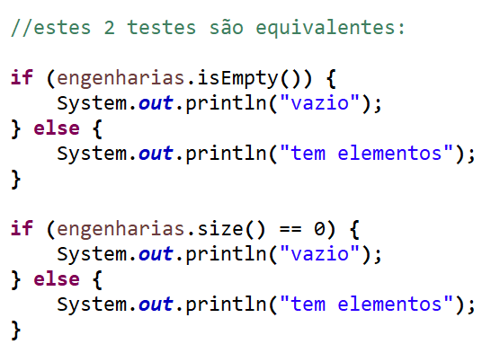
Exercícios -> Mais sobre Collection
* Entendendo isEmpty() e size()

Slide 32
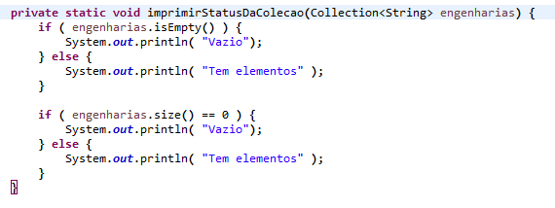
Exercícios -> Mais sobre Collection
* Entendendo isEmpty() e size()
>Refatorar para um método os if´s que testam o tamanho:
Qual você acha o mais legível?
Sendo redundante, deixar apenas um if.

Slide 33
Interface Collection
Limpa os elementos da coleção

Slide 34
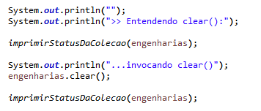
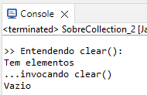
Exercícios -> Mais sobre Collection
* Entendendo clear():

Slide 35
Cuidados com clear()

Slide 36
Aprofundando sobre clear()
Variável de
Referência
Heap Memory
Stack Memory
animais
0
1
2
3
Collection<Animais> outros = animais;
Heap Memory
Stack Memory
animais
0
1
2
3
outros

Slide 37
Aprofundando sobre clear()
Variável de
Referência
outros.clear();
Heap Memory
Stack Memory
animais
outros
As duas varíaveis apontam para o mesmo espaço em memória;
Ambas serão afetadas pelo outros.clear()

Slide 38
Aprofundando sobre clear()
Nova
Instância
Heap Memory
Stack Memory
animais
0
1
2
3
Collection<Animais> outros = new ArrayList<>(animais);
Heap Memory
Stack Memory
animais
0
1
2
3
outros
0
1
2
3

Slide 39
Aprofundando sobre clear()
Nova
Instância
outros.clear();
Heap Memory
Stack Memory
animais
0
1
2
3
outros
Cada varíavel tem seu próprio espaço de memória.
Ao invocar outros.clear(), somente um espaço de memória será afetado

Slide 40

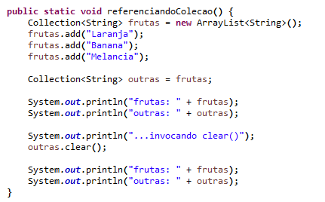
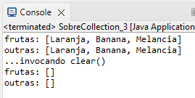
Exercícios -> Mais sobre Collection
* Aprofundamente sobre clear():
1)Criar a classe SobreCollection_3:
2)Declarar o método referenciandoColecao():

Slide 41

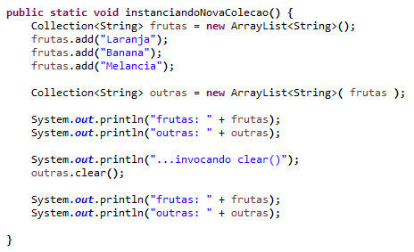
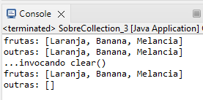
Exercícios -> Mais sobre Collection
* Aprofundamente sobre clear():
3)Declarar o método instanciandoNovaColecao():

Slide 42
Exercícios -> Mais sobre Collection
* Aprofundando no tema clear():

Slide 43
List<...>

Slide 44
Principais interfaces e classes
<<interface>>
Collection
<<interface>>
Map
<<interface>>
List
<<interface>>
Set
<<class>>
ArrayList
<<class>>
LinkedList
<<class>>
HashSet
<<class>>
TreeSet
<<class>>
HashMap
<<class>>
TreeMap

Slide 45
Interface List
List<Animal> listaDeAnimais;
Heap Memory
Stack Memory
listaDeAnimais

Slide 46
Interface List
List<Animal> listaDeAnimais = new ArrayList<>();
Heap Memory
Stack Memory
listaDeAnimais

Slide 47
Interface List
List<Animal> listaDeAnimais = new ArrayList<>();
listaDeAnimais.add( );
Heap Memory
Stack Memory
listaDeAnimais
0

Slide 48
Interface List
List<Animal> listaDeAnimais = new ArrayList<>();
listaDeAnimais.add( );
listaDeAnimais.add( );
Heap Memory
Stack Memory
listaDeAnimais
0
1

Slide 49
Interface List
List<Animal> listaDeAnimais = new ArrayList<>();
listaDeAnimais.add( );
listaDeAnimais.add( );
listaDeAnimais.add( );
Heap Memory
Stack Memory
listaDeAnimais
0
1
2

Slide 50
Interface List
List<Animal> listaDeAnimais = new ArrayList<>();
listaDeAnimais.add( );
listaDeAnimais.add( );
listaDeAnimais.add( );
listaDeAnimais.add( );
Heap Memory
Stack Memory
listaDeAnimais
0
1
2
3

Slide 51

Interface List
List<Animal> listaDeAnimais = new ArrayList<>();
listaDeAnimais.add( );
listaDeAnimais.add( );
listaDeAnimais.add( );
listaDeAnimais.add( );
listaDeAnimais.add( );//OK
Heap Memory
Stack Memory
listaDeAnimais
0
1
2
3
4

Slide 52
Interface List
List<Animal> listaDeAnimais = new ArrayList<>();
listaDeAnimais.add( );
listaDeAnimais.add( );
listaDeAnimais.add( );
listaDeAnimais.add( );
listaDeAnimais.add( );//OK
A memória é realocada
Heap Memory
Stack Memory
listaDeAnimais
0
1
2
3
4

Slide 53
Interface List
List<Animal> listaDeAnimais = new ArrayList<>();
listaDeAnimais.add( );
listaDeAnimais.add( );
listaDeAnimais.add( );
listaDeAnimais.add( );
listaDeAnimais.add( );//OK
A memória é realocada
Heap Memory
Stack Memory
listaDeAnimais
0
1
2
3
4

Slide 54
Características do List
Mantém a ordem de inserção
Aceitam elementos repetidos
Heap Memory
Stack Memory
listaDeAnimais
0
1
2
3
4
5

Slide 55
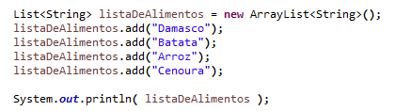

Exercícios -> List
>Criar a classe SobreList_1
>Codar o main:
>Ao rodar, o resultado deve ser:
Ordem de inserção

Slide 56
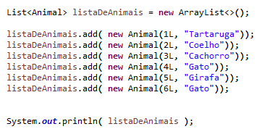
Exercícios -> List
*Usando a classe Animal para criar List:
>Criar a classe SobreList_2
>Declarar o método main:
>Ao rodar, o resultado deve a impressão pela ordem de inserção:

Slide 57
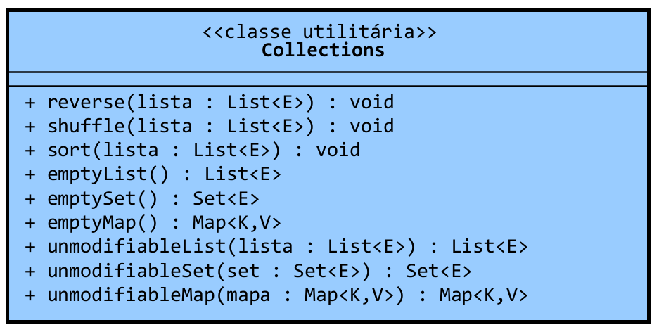
List -> Formas alternativas de criação
>A classe utilitária Collections possuir métodos alternativos para se criar List:

Slide 58
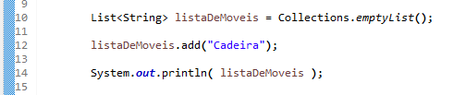
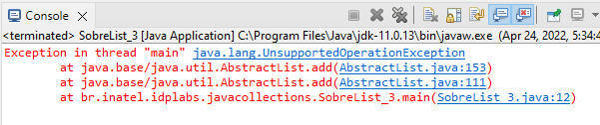
List -> Collections.emptyList()
>Collections.emptyList() criar uma instância de List vazia e com um detalhe:
> A instância é imutável:
Ao adicionar um elemento…
…lança UnsupportedOperationException

Slide 59
Exercícios -> Collections.emptyList()
>Criar a classe SobreList_3
>Declarar o método main:
>Ao rodar, uma exception deve ser lançada...

Slide 60
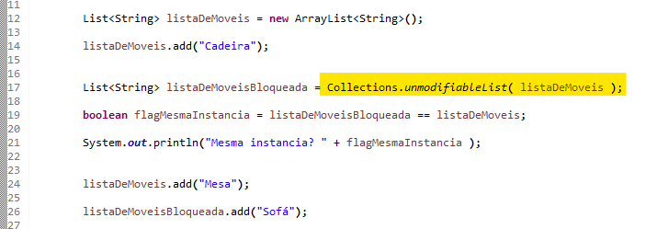
List -> Collections.unmodifiableList()
>Collections.unmodifiableList() criar uma instância de List a partir de outra instância:
> Esta instância também será imutável:
Exception aqui

Slide 61
Exercícios -> Collections.unmodifieableList()
>Criar a classe SobreList_4
>Codar o método main:
>Ao rodar, a exception deve ser lançada na linha 26...

Slide 62
Classe utilitária Collections

Slide 63
Ordenação

Slide 64
Ordenação
>A ordenação de coleções é um requisito de negócio frequentemente solicitado pelos usuários.
>Collections.sort desempenha a ordenação
>Existem 2 estratégias de ordenação:
Comparable
Estratégias de ordenação
Comparator

Slide 65
Comparable

Slide 66
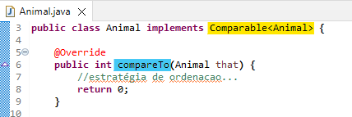
Comparable
Comparable
>Maneira mais simples de definir a estratégia de ordenação
>Esta Interface é reconhecida pelo Collections.sort()
>Todas as classes wrappers já implementam -> String, Integer, Double
>Minhas classes de domínio podem implementá-la quando quero definir a estratégia de ordenação, implementando o método compareTo()

Slide 67
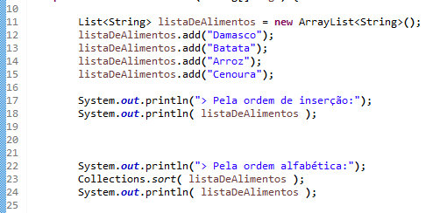
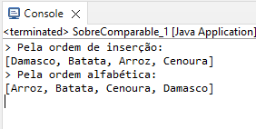
Exercícios -> Comparable
Comparable
>Criar classe SobreComparable_1
>No método main:
Resultado

Slide 68
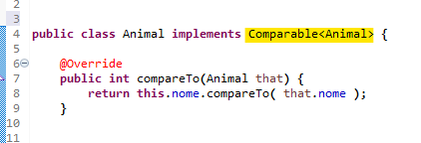
Exercícios -> Comparable
Comparable
*Definindo a estratégia de ordenação na minha classe de domínio:
>Na classe Animal, declarar a implementação de Comparable<Animal> e codificar o método compareTo() usando o atributo nome:

Slide 69
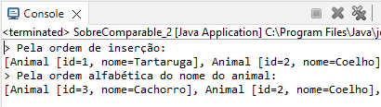
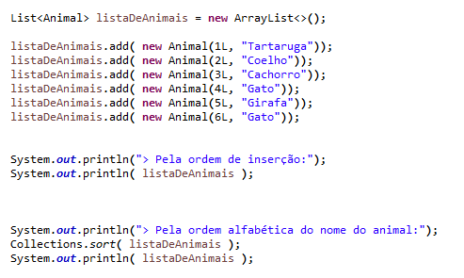
Exercícios
Comparable
>Criar classe SobreComparable_2
>No método main:
Resultado

Slide 70
Comparator

Slide 71
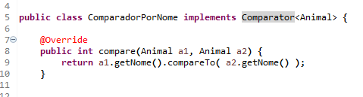
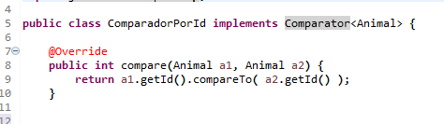
Comparator
Comparator
>Maneira mais sofisticada de definir a estratégia de ordenação
>Uma classe adicional é criada implementanda a interface Comparator
>Colocamos a estratégica de ordenação no método compare(o1, o2).
>É possivel declarar vários Comparator com estratégias diferentes

Slide 72
Exercícios
Comparator
>Criar a classe ComparadorPorNome implementar Comparator<Animal> implementando método compare():
>Criar a classe ComparadorPorId também implementando a interface Comparator<Animal> e o método compare():

Slide 73
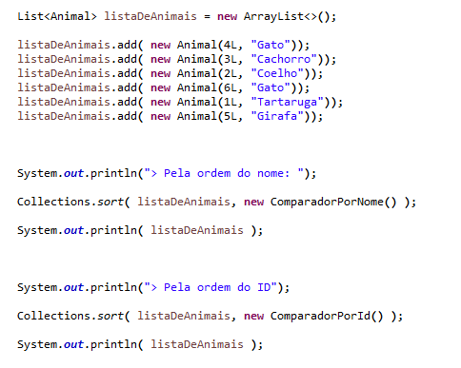
Exercícios
Comparator
>Criar a classe SobreComparator_1
>Codar o método main: (Nota: colocar os nome e IDs aleatórios)

Slide 74
Comparator
avançado

Slide 75
Comparator avançado
Comparator
avançado
>Com os recursos avançados do Java como Lambda e method reference, é possivel codar Comparators de uma maneira mais moderna e elegante:
*Expressão Lambda:
*Fábrica de Comparator:
*Method Reference:
listaDeAnimais.sort( (a1, a2) -> a1.getNome().compareTo(a2.getNome()) );
listaDeAnimais.sort( Comparator.comparing( a -> a.getNome() ) );
listaDeAnimais.sort( Comparator.comparing( Animal::getNome ) );

Slide 76
Exercícios -> Comparator avançado
DESAFIO:
>Criar a classe SobreComparator_2.
>Declare o método main usando uma lista de animais (exercícios anteriores) e os recursos avançados do Java mostrados no slide anterior

Slide 77
Set<...>

Slide 78
Principais interfaces e classes
<<interface>>
Collection
<<interface>>
Map
<<interface>>
List
<<interface>>
Set
<<class>>
ArrayList
<<class>>
LinkedList
<<class>>
HashSet
<<class>>
TreeSet
<<class>>
HashMap
<<class>>
TreeMap

Slide 79
Interface Set :: HashSet
Set<Animal> setDeAnimais = new HashSet<>();
setDeAnimais.add( );
setDeAnimais.add( );
setDeAnimais.add( );
setDeAnimais.add( );
setDeAnimais.add( );//ignorado pq já existe
Heap Memory
Stack Memory
setDeAnimais

Slide 80
Interface Set :: TreeSet
Set<Animal> setDeAnimais = new TreeSet<>();
setDeAnimais.add( );
setDeAnimais.add( );
setDeAnimais.add( );
setDeAnimais.add( );
Usa uma Árvore Balanceada como estrutura de dados interna
Stack Memory
Heap Memory
setDeAnimais

Slide 81
Características do Set
Não aceita elementos repetidos
Usa equals() e hashCode() para diferenciar objetos
Não há garantia da ordem de inserção

Slide 82
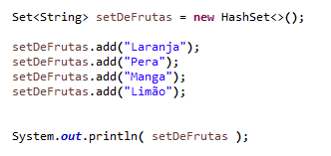

Exercícios -> Set
*Entendendo a HashSet:
>Criar a classe SobreSet_1
>Codificar o main com implementações de HashSet:
Ordem indefinida

Slide 83
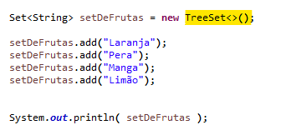

Exercícios -> Set
*Agora, vamos entender a TreeSet:
>Criar a classe SobreSet_2
>Codificar o main com implementação TreeSet:
A árvore balanceada mantem a ordem natural dos elementos

Slide 84
Exercícios -> Set
*DESAFIO:
>Criar a classe SobreSet_3 e no main usar implementação LinkedHashSet
>Qual é a caraterística desta implementação?
Resposta: LinkedHashSet mantém a ordenação de inserção (mesma característica de List)

Slide 85
Map<_ , _>

Slide 86
Principais interfaces e classes
<<interface>>
Collection
<<interface>>
Map
<<interface>>
List
<<interface>>
Set
<<class>>
ArrayList
<<class>>
LinkedList
<<class>>
HashSet
<<class>>
TreeSet
<<class>>
HashMap
<<class>>
TreeMap

Slide 87



Interface Map
>Estrutura de dados que relaciona uma chave a um valor
>Em algumas linguagem, é conhecido como dicionário
>Usa Generics com 2 argumentos: Map<K,V>
>K (Key): tipo da chave
>V (Value): tipo do valor
>Exemplo:
Map<String, Animal> mapaDeAnimais;
K
V
TARTARUGA
COELHO
GATO

Slide 88
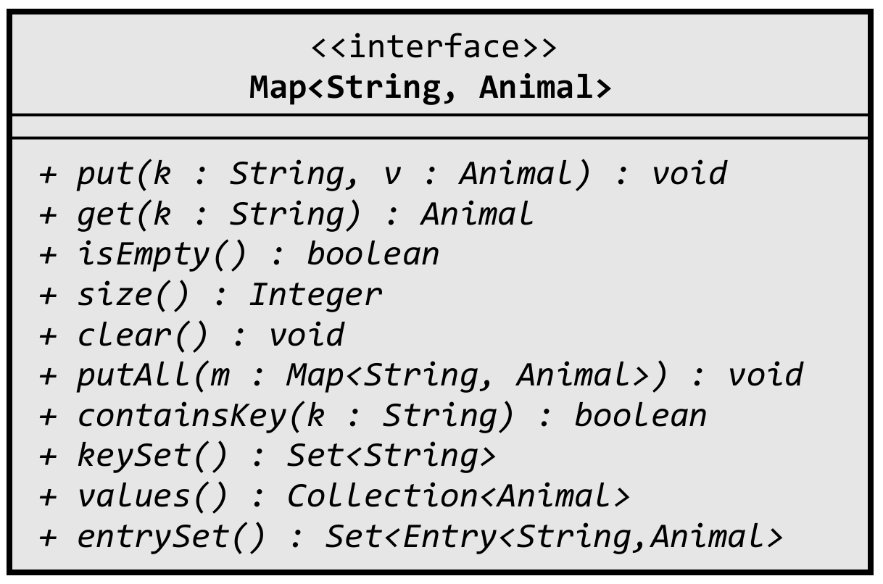
Interface Map e seus principais métodos

Slide 89
Interface Map e seus principais métodos
Insere um par chave/valor

Slide 90
Interface Map e seus principais métodos
Recupera o valor passando a chave

Slide 91
Interface Map e seus principais métodos
Mesma idéia dos correspondentes em Collections

Slide 92
Interface Map e seus principais métodos
Insere outro Map completamente

Slide 93
Interface Map e seus principais métodos
Verifica se uma chave está contida no Map

Slide 94
Interface Map e seus principais métodos
Retorna um Set com todas as chaves

Slide 95
Interface Map e seus principais métodos
Retorna uma Collection com todos os valores.

Slide 96
Interface Map e seus principais métodos
Retorna um Set de Entry (estrutura representando Chave/Valor)

Slide 97
<<classe>>
HashMap

Slide 98
Interface Map
Map<String, Animal> mapaDeAnimais
Heap Memory
Stack Memory
mapaDeAnimais

Slide 99
Interface Map :: HashMap
Map<String, Animal> mapaDeAnimais = new HashMap<>();
Heap Memory
Stack Memory
mapaDeAnimais

Slide 100
Interface Map :: HashMap
Map<String, Animal> mapaDeAnimais = new HashMap<>();
mapaDeAnimais.put(“TARTATURA”, );
Heap Memory
Stack Memory
TARTARUGA
mapaDeAnimais

Slide 101
Interface Map :: HashMap
Map<String, Animal> mapaDeAnimais = new HashMap<>();
mapaDeAnimais.put(“TARTATURA”, );
mapaDeAnimais.put(“COELHO” , );
Heap Memory
Stack Memory
TARTARUGA
mapaDeAnimais
COELHO

Slide 102
Interface Map :: HashMap
Map<String, Animal> mapaDeAnimais = new HashMap<>();
mapaDeAnimais.put(“TARTATURA”, );
mapaDeAnimais.put(“COELHO” , );
mapaDeAnimais.put(“GATO” , );
O HashMap tem uma organização “caótica” internamente
Heap Memory
Stack Memory
TARTARUGA
mapaDeAnimais
GATO
COELHO

Slide 103
<<classe>>
TreeMap

Slide 104
Interface Map :: TreeMap
Map<String, Animal> mapaDeAnimais = new TreeMap<>();
mapaDeAnimais.put(“TARTATURA”, );
mapaDeAnimais.put(“COELHO” , );
mapaDeAnimais.put(“GATO” , );
TreeMap organiza-se como uma árvore
Heap Memory
Stack Memory
TARTARUGA
mapaDeAnimais
COELHO
GATO

Slide 105
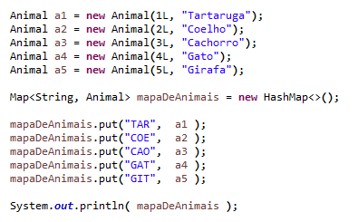
Exercícios -> Map
>Criar a classe SobreMap_1 e o respectivo método main:

Slide 106

Exercícios -> Map
>Entendendo keySet():

Slide 107

Exercícios -> Map
>Entendendo values():

Slide 108
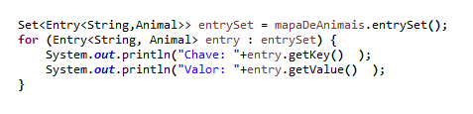
Exercícios -> Map
>Entendendo entrySet():

Slide 109
Map e Streams

Slide 110
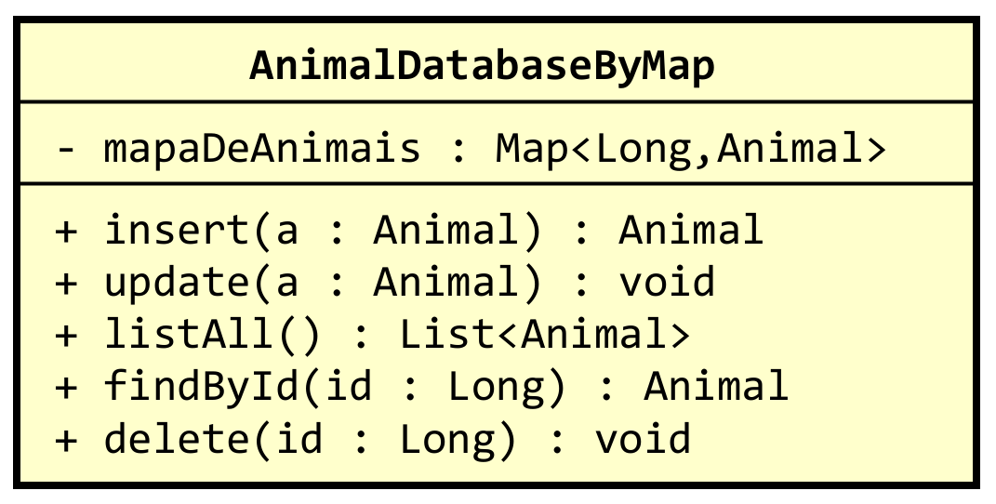
Simulando um banco de dados de Animais
>Usando Map e Streams podemos simular um banco de dados de Animais

Slide 111
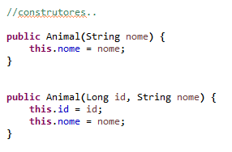
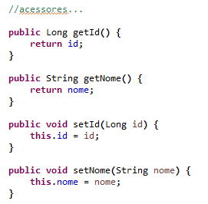
Exercícios -> Simulando um banco de dados (parte 1)
>Na classe Animal:
>gerar outro construtor que recebe apenas nome:
>gerar os setters para id e nome:
Dica: usar atalho do Eclipse: Ctrl + 3
gcuf: constructor
ggas: setters

Slide 112

Exercícios -> Simulando um banco de dados (parte 2)
>Criar a classe AnimalDatabaseByMap:
>Declarar o atributo privado mapa do tipo Map<Long, Animal>:

Slide 113
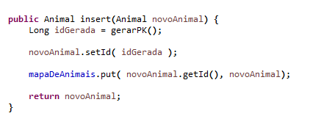
Exercícios -> Simulando um banco de dados (parte 3)
>Declarar o metódo public Animal insert(Animal novoAnimal):
>Definir a implementação do método gerarPK() para gerar números long únicos

Slide 114

Exercícios -> Simulando um banco de dados (parte 4)
>Declarar o metódo public void update(Animal animal):

Slide 115
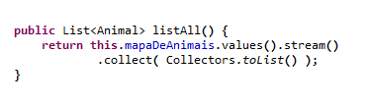
Exercícios -> Simulando um banco de dados (parte 5)
>Declarar o metódo public List<Animal> listAll():

Slide 116

Exercícios -> Simulando um banco de dados (parte 6)
>Declarar o metódo public Animal findById(Long id):

Slide 117
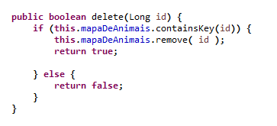
Exercícios -> Simulando um banco de dados (parte 7)
>Declarar o metódo public boolean delete(Long id):

Slide 118
Exercícios -> Simulando um banco de dados (DESAFIO)
*DESAFIO
>Declarar metódo public List<Animal> findByNome(String fragNome):
>Busca por lista de animais usando fragmentos do nome, em qualquer posição e ignorando caixa e espaços vazios:
>Exemplo: “tArt ” irá retornar Tartaruga

Slide 119
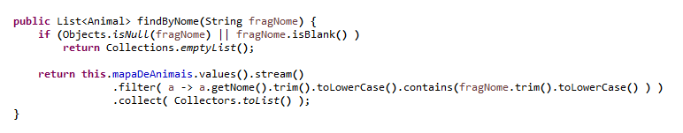
Exercícios -> Simulando um banco de dados (DESAFIO)
*SOLUÇÃO DO DESAFIO:
>Declarar metódo public List<Animal> findByNome(String fragNome):
>Busca por lista de animais usando fragmentos do nome, em qualquer posição e ignorando caixa e espaços vazios:
>Exemplo: “ tArt ” irá retornar Tartaruga

Slide 120
Exercícios -> Simulando um banco de dados (parte final)
>Criar classe JUnit AnimalDatabaseByMapTest:
>No único método test():
*Instanciar a classe a ser testada
*Inserir 5 animais (usar o construtor que recebe o nome)
*Listar todos
*Buscar um animal com ID existente
*Buscar um animal com ID inexistente
*Atualizar 1 animal com outro nome
*Remover 1 animal com ID existente
*Remover 1 animal com ID inexistente
*DESAFIO: buscar um animais com fragmento de seus nomes.

Slide 121
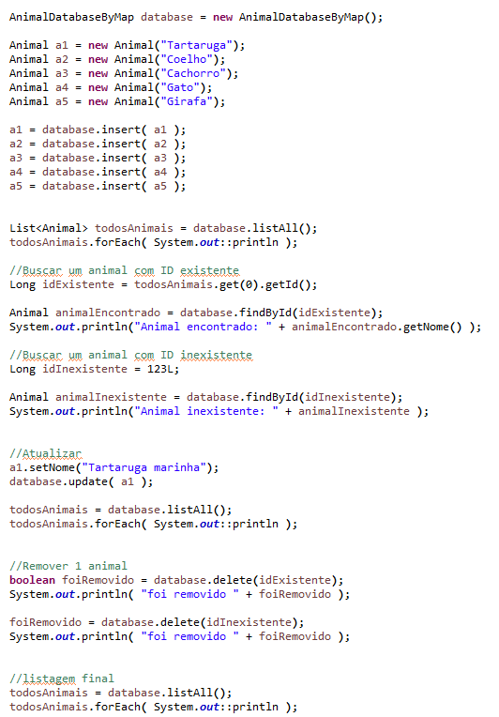
Exercícios -> Simulando um banco de dados (Solução sugerida)

Slide 122
Exercícios -> Simulando um banco de dados (Opcional)
*Opcional:
>Em AnimalDatabaseByMap: mudar a implementação para TreeMap;
>Quais mudanças acontecem?

Slide 123


Slide 124


